Slide 1
Cоздание транспортно-логистических систем.
АСУ «Логистика»

Slide 2
Содержание
Задачи транспортно-логистической отрасли
Опыт IBA Group
Архитектура АСУ «Логистика»
Реализованные проекты
Концепция единого логистического оператора
Выводы

Slide 3
Стратегический потенциал Казахстана
Транзитный мост между Европой и Азией
Международные транспортные коридоры, развитая транспортная сеть
Огромный экспортный потенциал
Мощные капиталовложения в инфраструктуру
Участие в интеграционных проектах
1
2
3
4
5
Notes:
Исторически являясь лидирующей транзитной страной Центрально-азиатского региона, на сегодняшний день в Казахстане имеются реальные возможности занять лидирующие позиции в мировой транспортно-логистической системе.
К этому располагают наличие следующих факторов – [на слайде].
- Выгодное положение в центре Евразийского континента, играющее роль транзитного моста между Европой и Азией
- Наличие высокотехнологичных международных транспортных коридоров, развитой сети железных дорог, автодорог и портов
- Огромный экспортный потенциал (нефть, природный газ и т.д.)
Мощные капиталовложения в инфраструктуру для развития транзитного потенциала
Участие в интеграционных проектах: Таможенный Союз, ЕЭП, ЕврАзЭС
Переход к следующему слайду:
Для того, чтобы занять лидирующие позиции в мировой логистике, необходимо создать эффективную транспортно-логистическую систему, решающую следующие задачи.

Slide 4
Задачи, решаемые АСУ «Логистика»
Создание единого логистического оператора
Ориентация на клиента при оказании логистических услуг
Эффективная организация интермодальных перевозок
Создание сети транспортно-логистических центров
Notes:
• Эффективная организация интермодальных перевозок с полным спектром логистических услуг для достижения наилучших условий поставок и их выполнения
• Создание сети транспортно-логистических центров для повышения эффективности производственных процессов (услуг по перевозке)
• Создание единого логистического оператора для совершенствования системы управления и повышения качества информации для принятия решений
• Ориентация на клиента при оказании логистических услуг - комплекс меропрятий, делающий процесс перевозки максимально прозрачным для заказчика, а самого заказчика минимально вовлеченным в этот процесс. Это значительно повысит уровень обслуживания клинта на каждом этапе перевозки, а вместе с этим и удовлетворенность заказчика на сколько это возможно.
Переход к следующему слайду:
Компания IBA имеет соответствующий опыт и успешно решала подобные задачи.

Slide 5
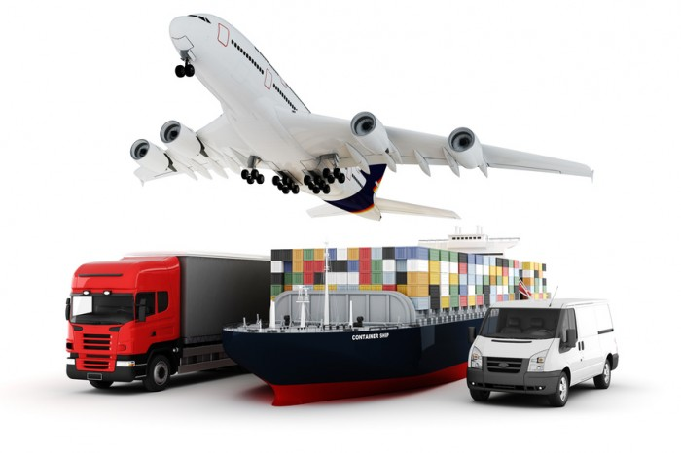
Опыт IBA Group
15-летний опыт разработки и внедрения транспортно-логистических
систем на рынках стран СНГ, Балтии и Западной Европы.
Объекты автоматизации:
транспортно-логистические центры «Белтаможсервис»
управление Белорусской железной дороги
железнодорожные станции КТЖ
автостоянки для транспорта
складские помещения
контейнерные площадки
морские порты
1
2
3
4

Slide 6
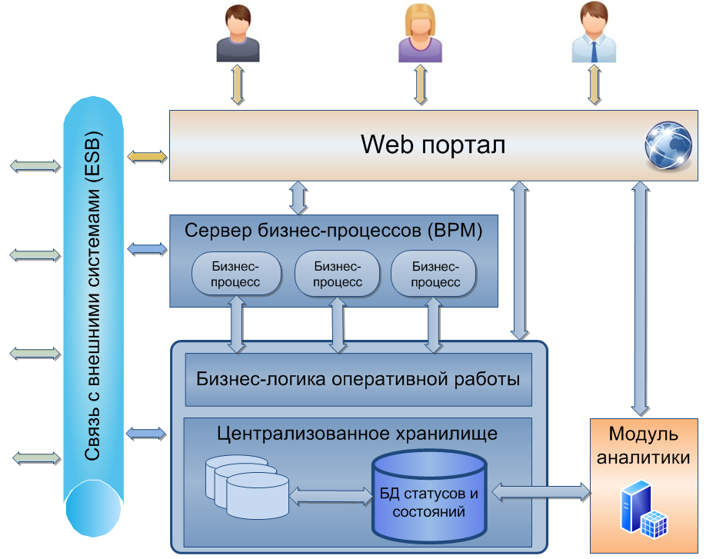
Архитектура АСУ «Логистика»

Slide 7
Задачи транспортно-логистической отрасли
Опыт IBA Group
Архитектура АСУ «Логистика»
Реализованные проекты
Концепция единого логистического оператора
Выводы

Slide 8
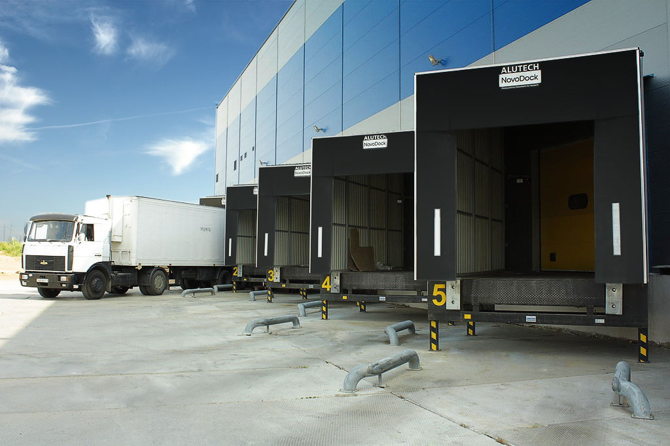
Управление Транспортно-Логистическими Центрами
Управление въездом, выездом и размещением на стоянке
Приемка товаров на ТЛЦ
Размещение товаров на складах
Отборка, комплектация и отгрузка товаров

Slide 9
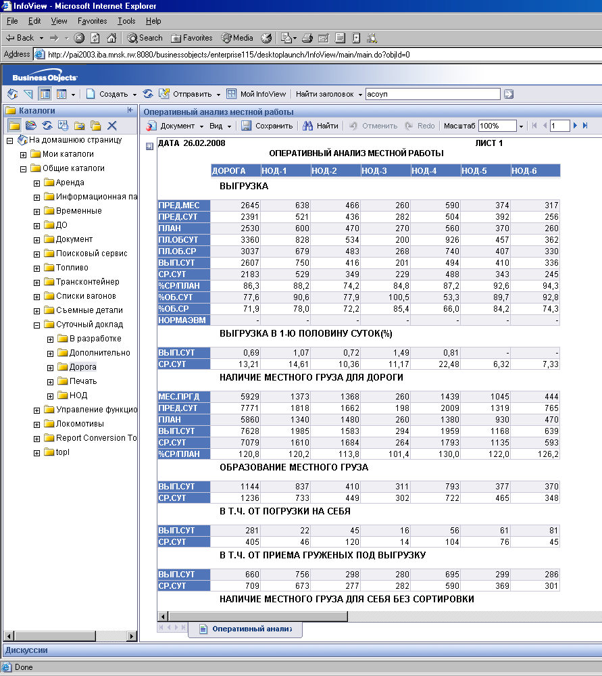
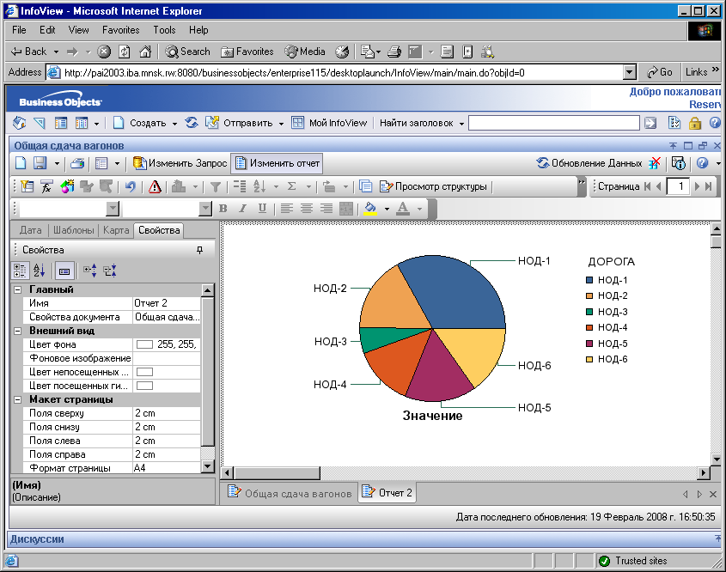
Поддержка управленческих решений грузовых перевозок
Автоматизация технологического процесса работы железной дороги
Интеграция финансово-хозяйственной и производственной деятельности дороги
Реальное состояние перевозок, оптимизация их временной и затратной составляющих
Обеспечение руководства дороги оперативной и достоверной аналитической информацией
Notes:
! Придумать текст к картинке

Slide 10
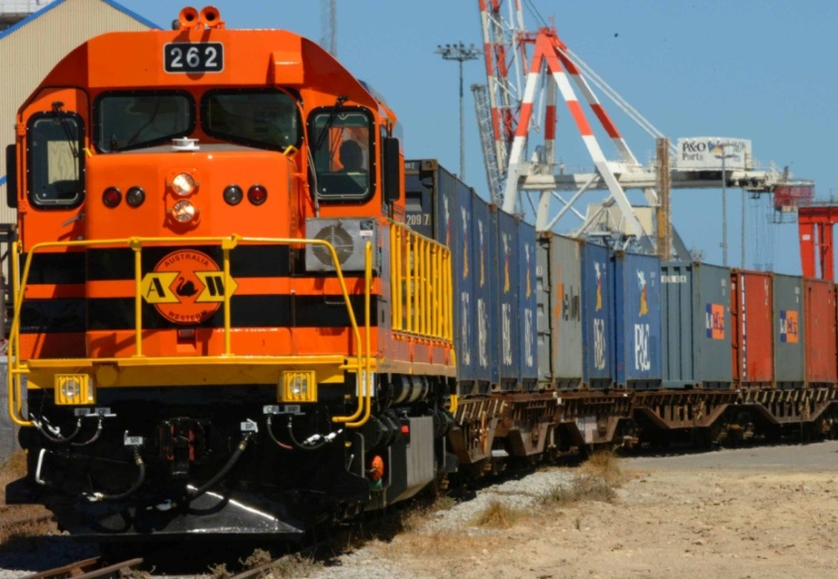
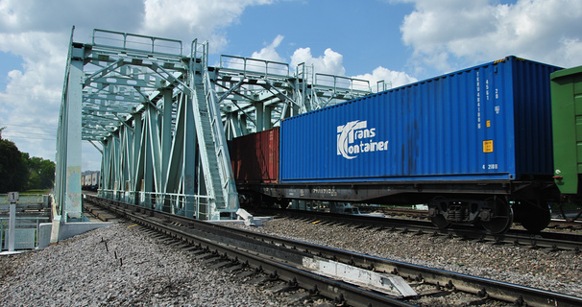
Договорная и коммерческая работа
Оформление заявок на перевозку грузов
Организация и учет технологических операций
Полный цикл работы с договорами клиентов
Отчетность по показателям грузовой работы

Slide 11
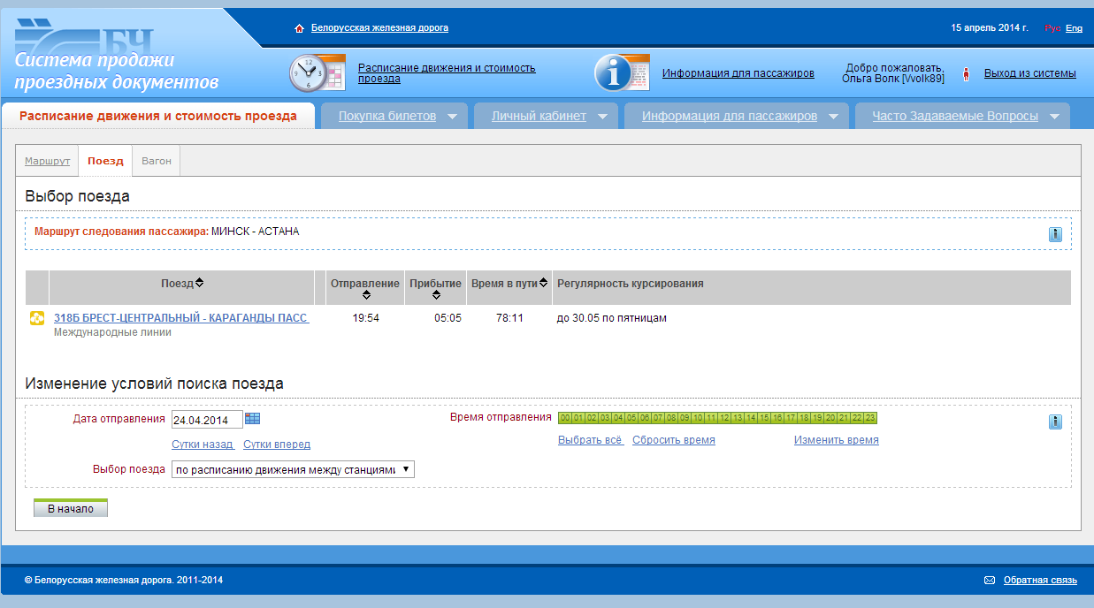
Портальные решения
Система заказа и продажи билетов, реализованная совместно с БЖД
на базе IBM WebSphere Portal Server
Notes:
Одна из последних разработок IBA – система заказа и продажи билетов, реализованная совместно с БЖД на базе продукта IBM WebSphere Portal Server. Система дает возможность просматривать расписание движения поездов, заказывать билеты и оплачивать их с помощью ранее созданной системы Интернет-банкинг.

Slide 12
Мобильный клиент
Единое информационное пространство

Slide 13
Мобильный клиент

Slide 14
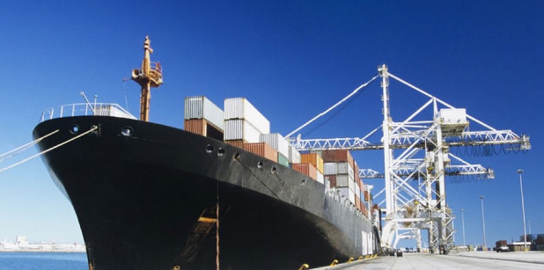
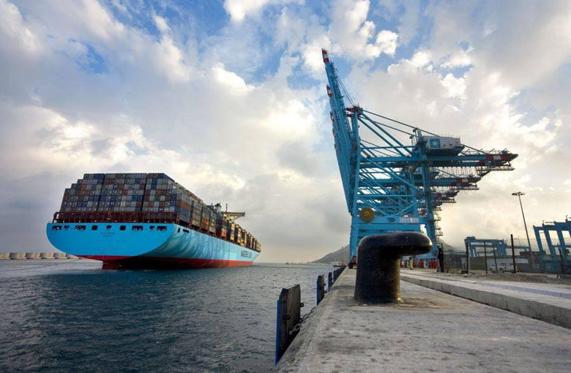
Автоматизация морских перевозок
Обслуживание крупнейших мировых портов
Контейнерные перевозки по принципу «от двери до двери»
Единая IT платформа для всех сотрудников компании
Доступ к ключевой информации online
Notes:
Специалисты IBA Group ведут разработку приложений и компонентов IT системы одного из лидеров морских контейнерных перевозок, который охватывает своими перевозками практически весь земной шар. Компания обслуживает крупнейшие мировые порты, осуществляет комплексное логистическое обслуживание на многочисленных направлениях: Северная и Южная Америка, Дальний и Средний Восток, Индия, Австралия.
IT система компании обеспечивает следующую функциональность:
1. Поддержка всех оперативные функции для транспортировки грузов по принципу «от двери до двери» по всему миру
2. Обеспечение доступа пользователей к ключевой информации в системе реального времени
3. Предоставление единой IT платформой для работы всех сотрудников компании
За счет применения современных подходов к архитектуре спектр услуг компании постоянно увеличивается и совершенствуется, расширяя присутствие компании в различных регионах земного шара.

Slide 15
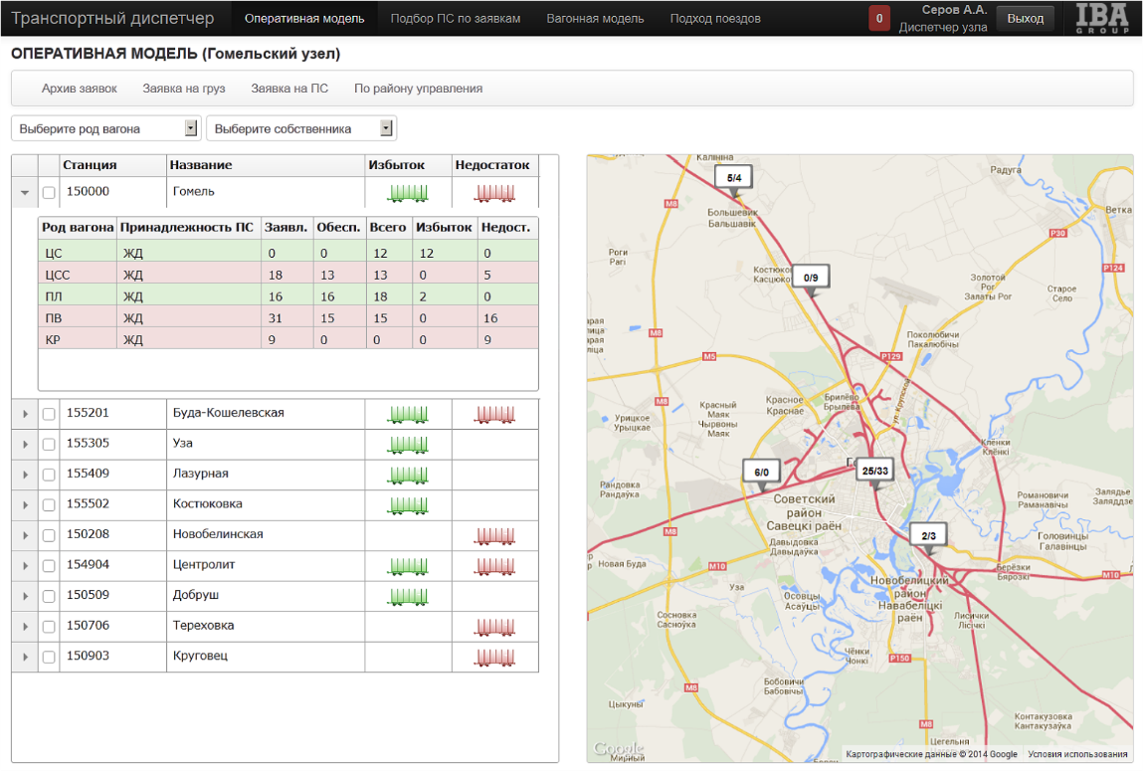
Оптимальное распределение подвижного состава
Визуализация дислокации
Контроль выполнения заявок
Оптимальное распределение
Оперативное взаимодействие

Slide 16
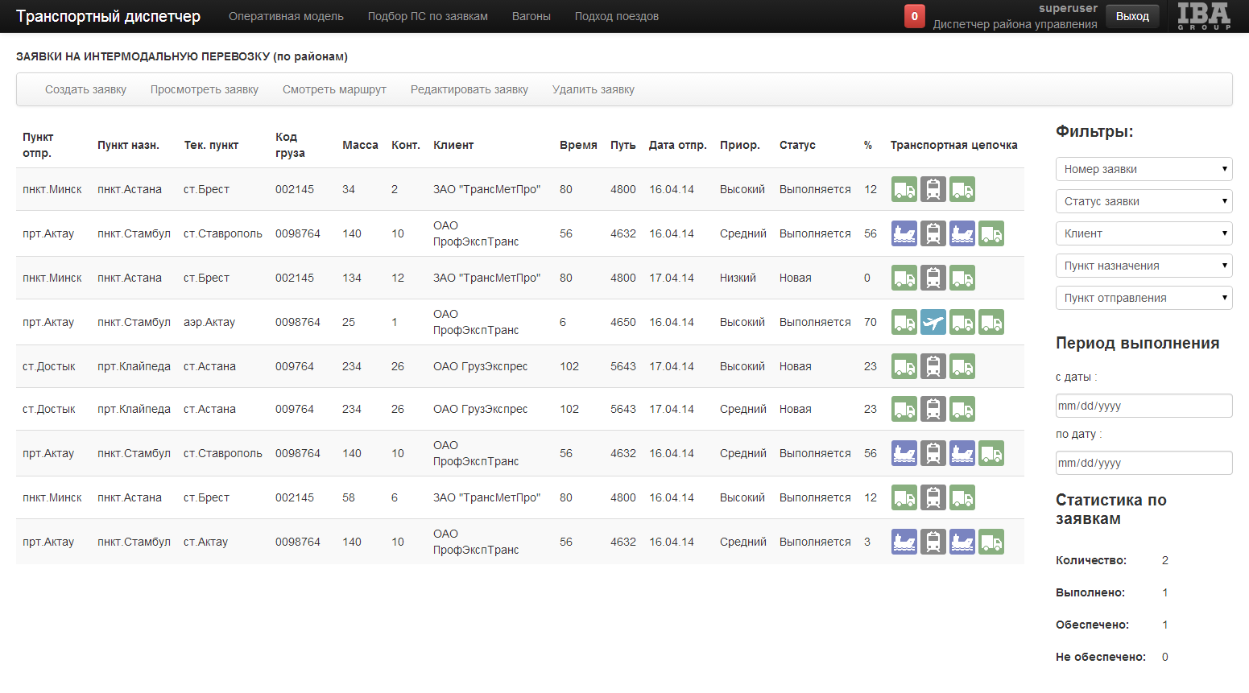
Обеспечение интермодальных перевозок
Планирование подвижного состава для интермодальных перевозок

Slide 17
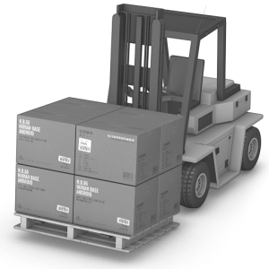
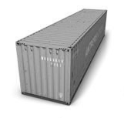
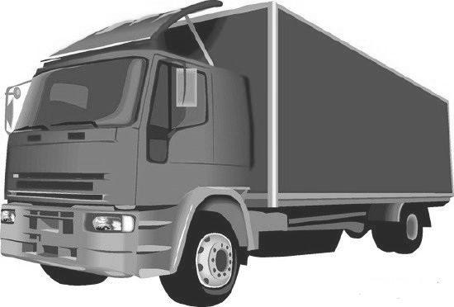
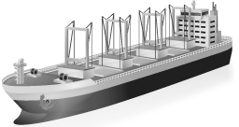
Концепция единого логистического оператора
Провайдеры
логистических услуг
Вспомогательные
службы
Пункты таможенного
оформления
Заказчики
Складская инфраструктура
АСУ «Логистика»
Подсистема информационного
обеспечения
Финансовые расчеты и оформление документов

Slide 18
Выводы
Создание единого логистического оператора
Ориентация на клиента при оказании логистических услуг
Эффективная организация интермодальных перевозок
Создание сети транспортно-логистических центров
Notes:
• Эффективная организация интермодальных перевозок с полным спектром логистических услуг для достижения наилучших условий поставок и их выполнения
• Создание сети транспортно-логистических центров для повышения эффективности производственных процессов (услуг по перевозке)
• Создание единого логистического оператора для совершенствования системы управления и повышения качества информации для принятия решений
• Ориентация на клиента при оказании логистических услуг - комплекс меропрятий, делающий процесс перевозки максимально прозрачным для заказчика, а самого заказчика минимально вовлеченным в этот процесс. Это значительно повысит уровень обслуживания клинта на каждом этапе перевозки, а вместе с этим и удовлетворенность заказчика на сколько это возможно.
Переход к следующему слайду:
Компания IBA имеет соответствующий опыт и успешно решала подобные задачи.

Slide 19
Спасибо за внимание!
Более подробную информацию
можно получить:
Лепеев Андрей Николаевич
Директор отделения
Тел.: +375 17 217 33 33
Email: alepeev@iba.by

